Slide 1
Week28 週報 深蹲姿勢智慧調整輔助系統
組員:毛裕綸、游俊彥

Slide 2
本週進度

Slide 3
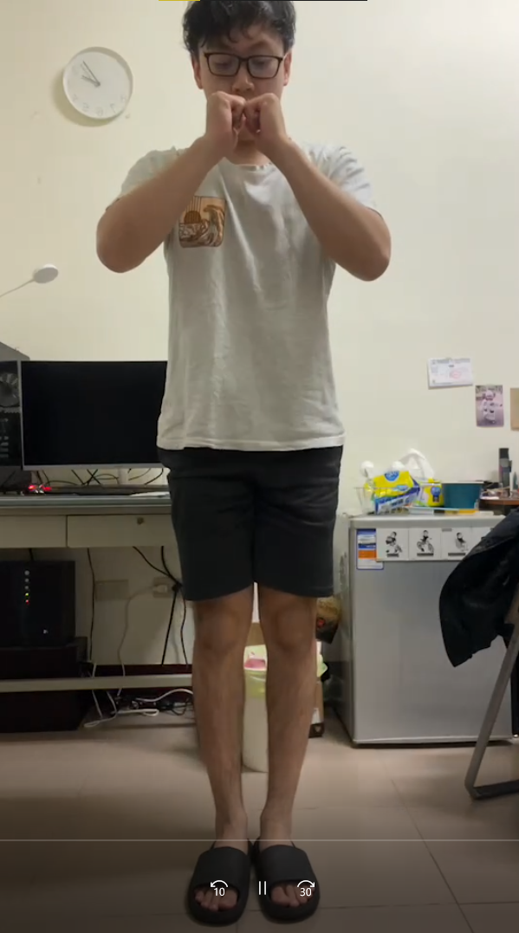
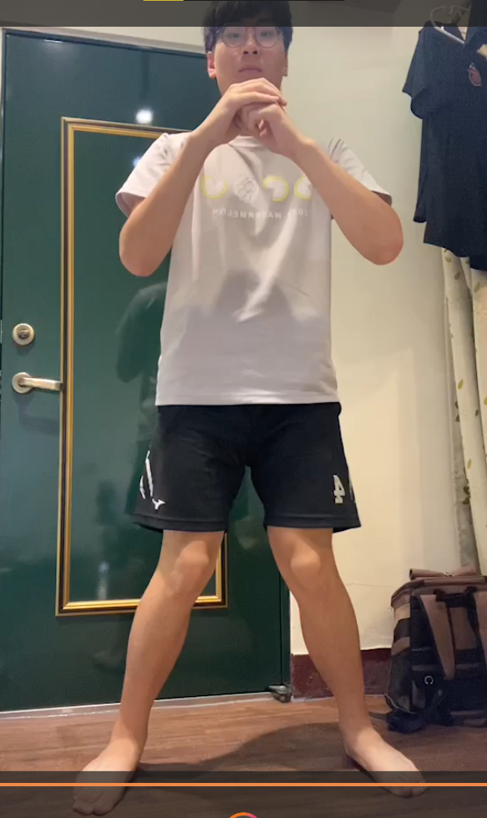
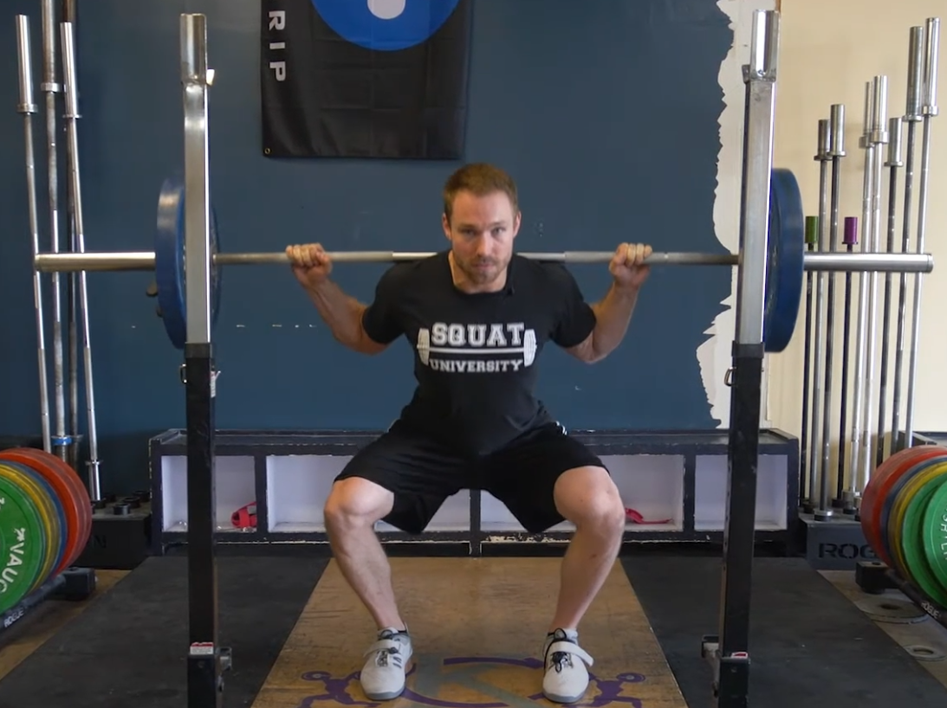
資料集蒐集
蒐集方法：
標準姿勢：從Youtube擷取影片
其他錯誤姿勢：因為Youtube大多是示範正確的姿勢，就算有錯誤的姿勢也不太會從正面拍攝，所以這部分由我們兩位專題成員以及請求朋友、同學協助拍攝

Slide 4
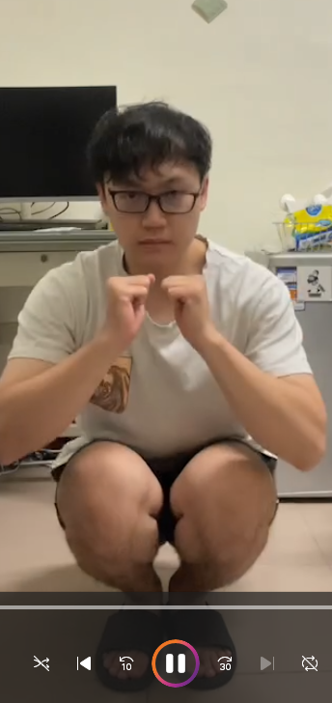
分類方式
根據研究顯示，雙腳距離大約會與肩同寬以及膝蓋距離大略是1~1.4個肩寬，所以我們會以這樣的標準作出相對應的錯誤動作。例如雙腳過窄/膝蓋過窄，會做出以下動作。總共八種的錯誤姿勢都用這樣的模式來蒐集影片。

Slide 5
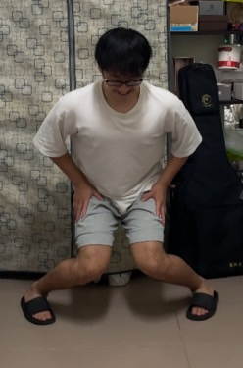
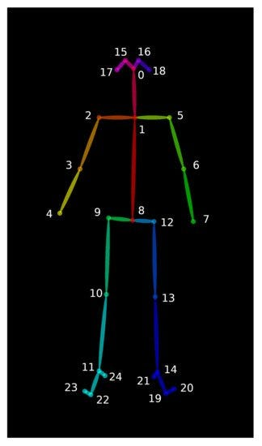
遇到的困難
雙腳過寬/膝蓋過窄這一類做起來會對膝蓋造成極大壓力、不適，所以資料蒐集較困難
解決方法： 1. GAN生成
2. 對膝蓋這個節點的數據進行亂數 (第10及第13個節點)

Slide 6
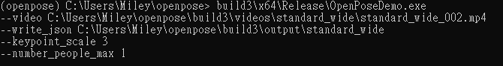
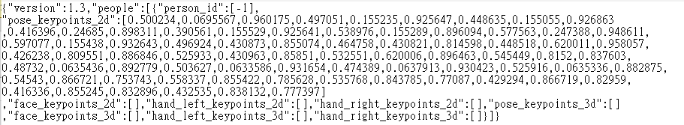
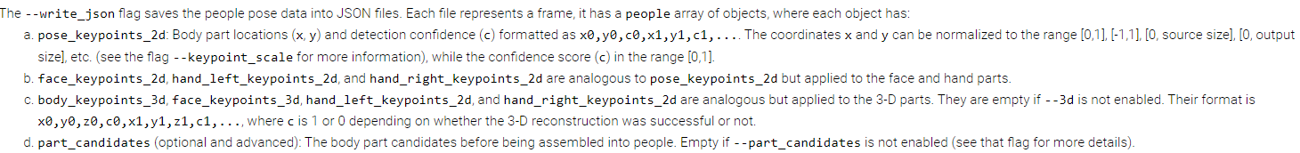
Openpose輸出節點座標

Slide 7
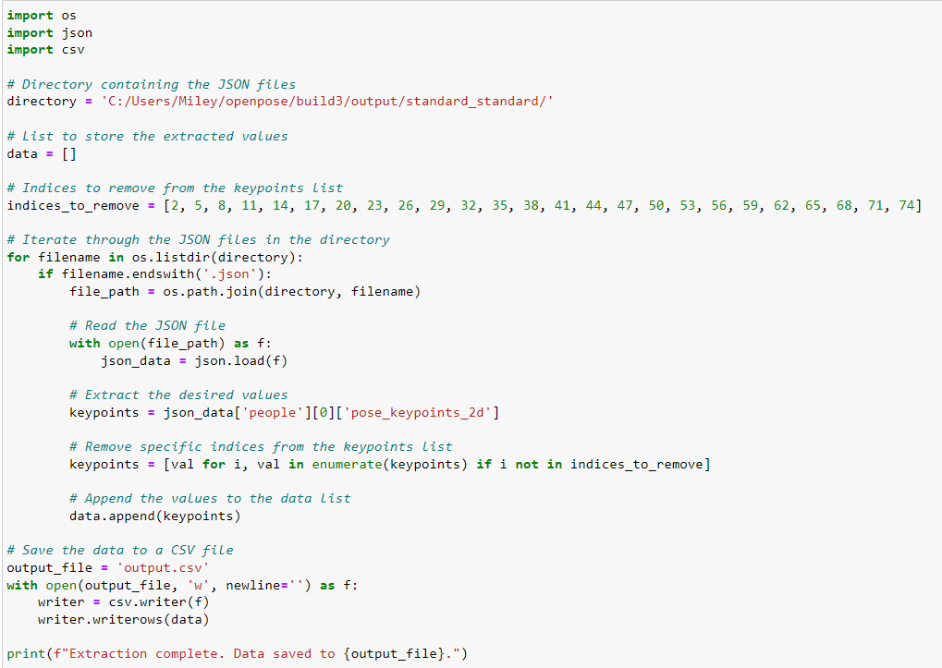
資料處理以及轉csv檔

Slide 8
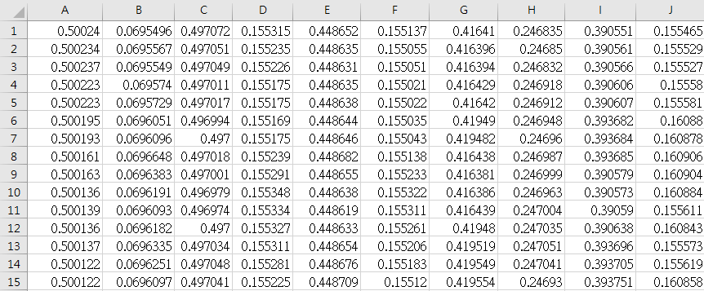
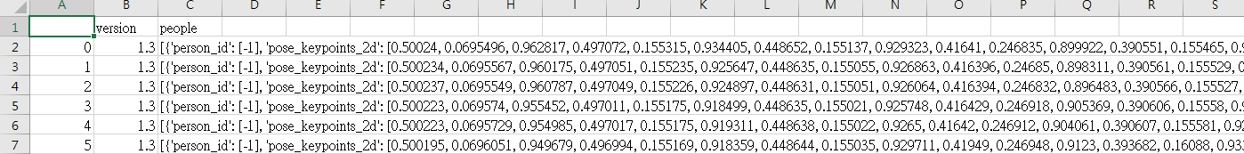

Slide 9
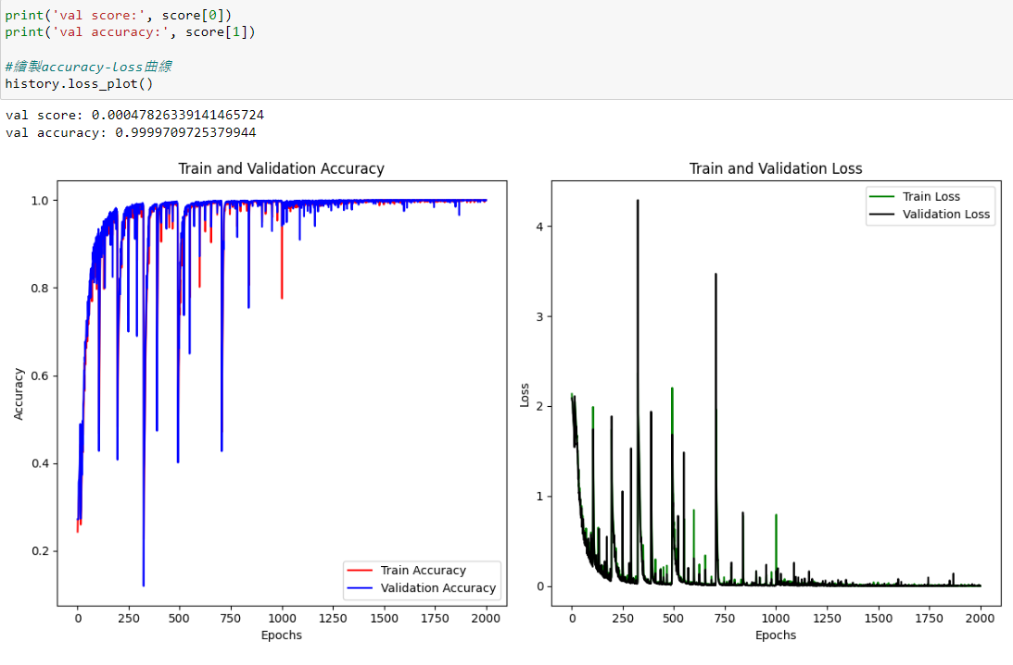
LSTM模型訓練結果
Save Model

Slide 10
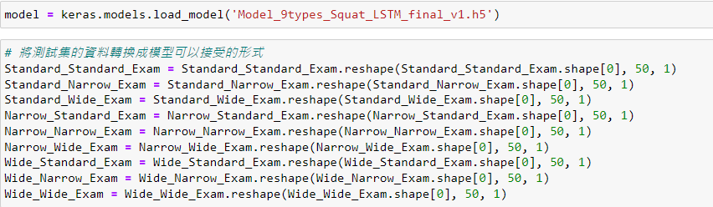
測試集

Slide 11
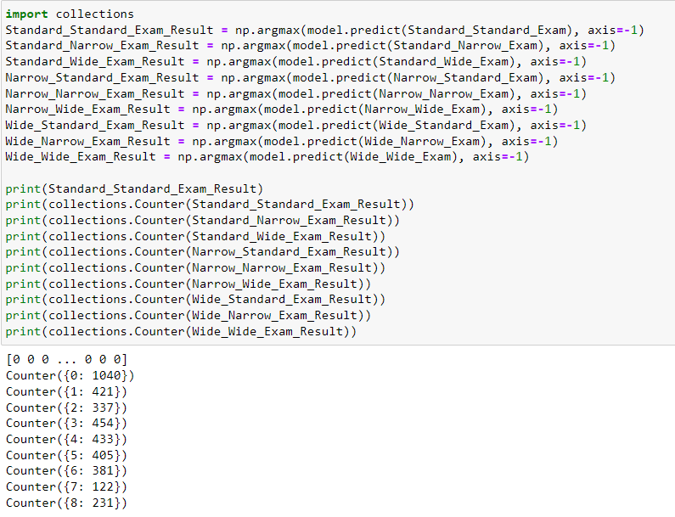
預測結果

Slide 12
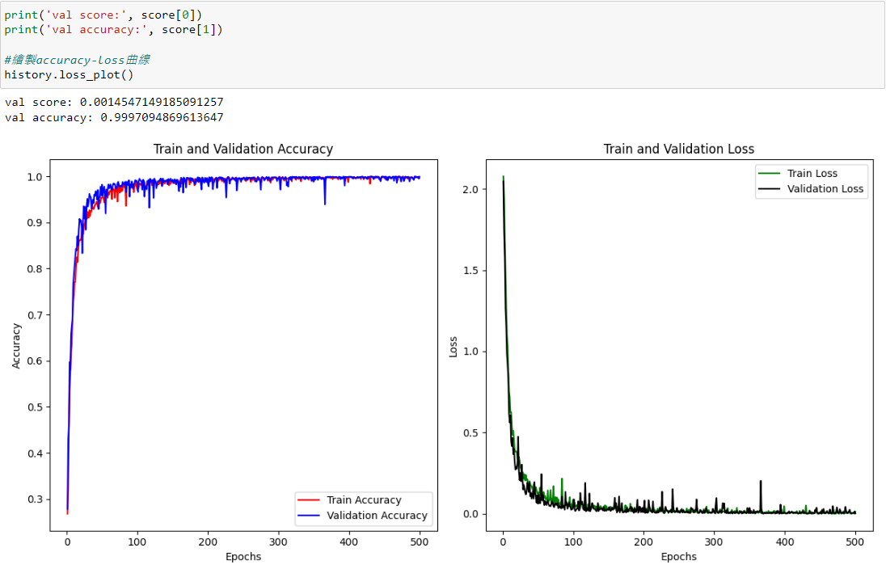
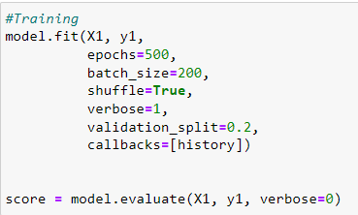
針對測試集準確率100%的處理方法
降低epochs， 避免overfitting

Slide 13
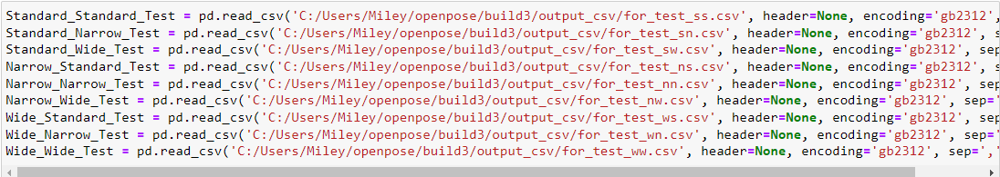
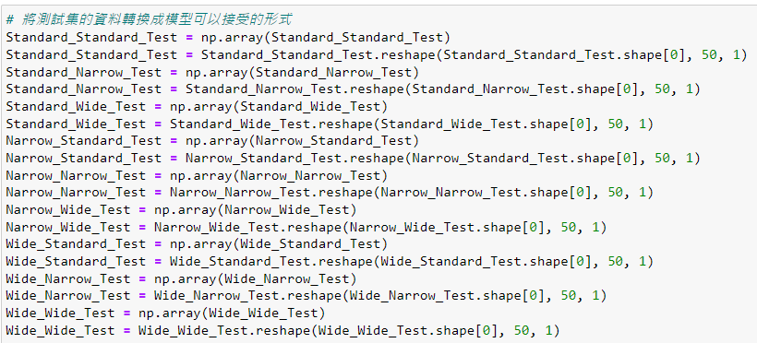
利用獨立的測試集進行測試

Slide 14
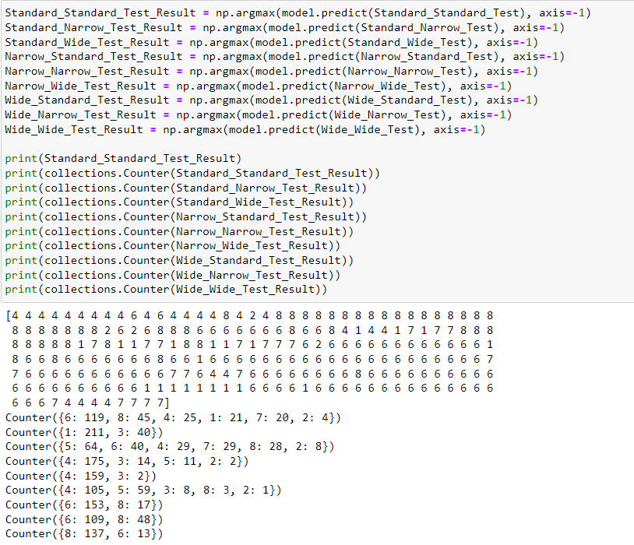
測試結果

Slide 15
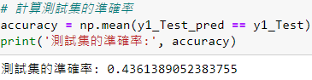
準確率

Slide 16
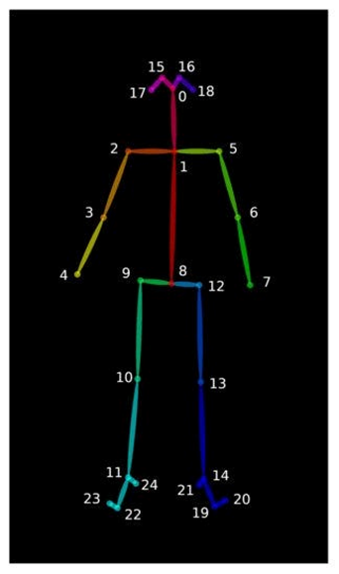
可能的原因和解決方法
因為資料包含25個節點，但在判定深蹲動作 標準與否時，不需要觀察頭部與手部的動作 位置，所以這可能會成為干擾判定的因素
因此決定試試看把第0、3、4、6、7、15、 16、17、18節點去除，剩餘16個節點

Slide 17
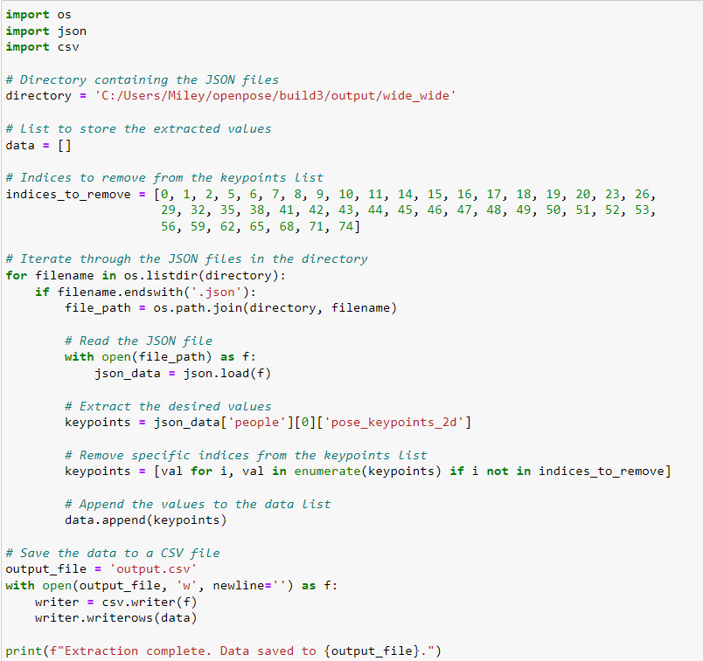
刪除節點

Slide 18
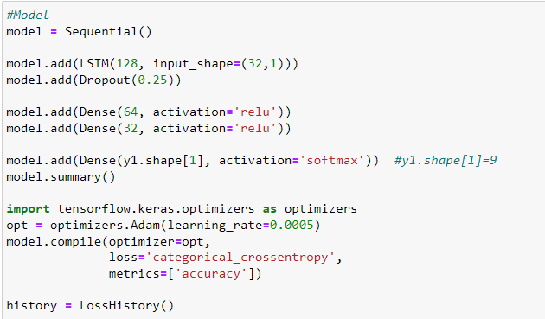
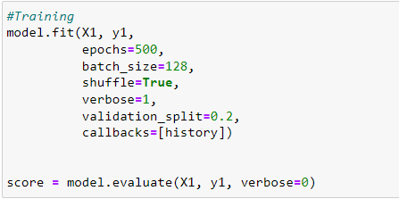
重新訓練

Slide 19
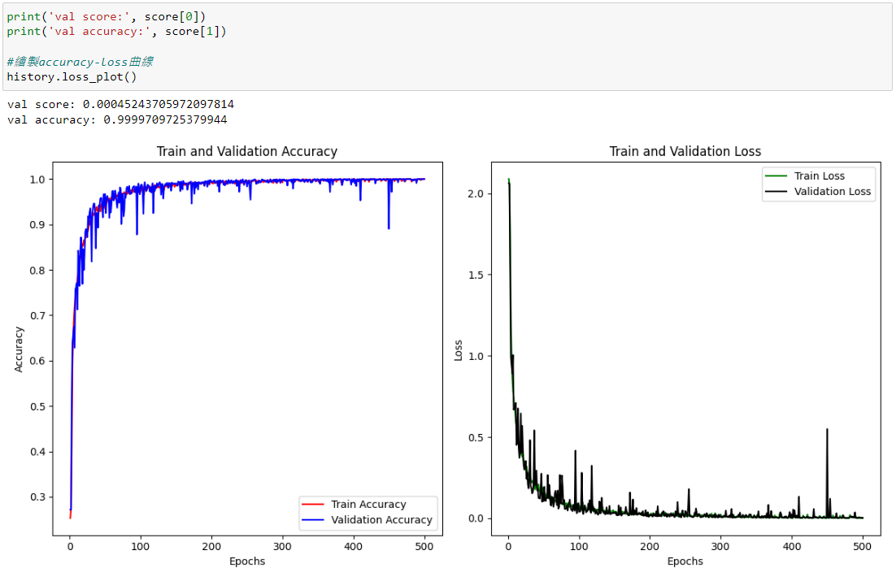
訓練結果

Slide 20
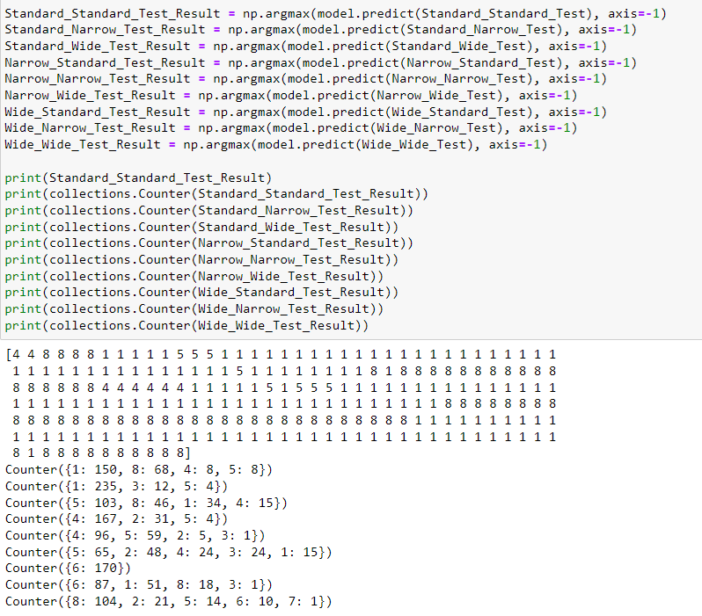
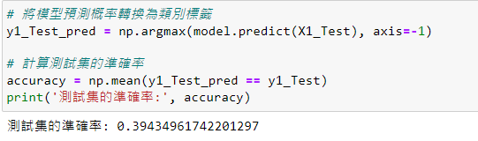
測試結果

Slide 21
可能原因
可能還是資料集的問題，預計下周會先往補全資料集這個方向來做，接著再研究看看模型本身有沒有能改善的地方

Slide 22
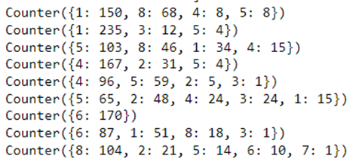
測試結果分析
雙腳距離_膝蓋距離
標準_標準：0 把膝蓋誤判為過窄
標準_過窄：1 大致正確 標準_過寬：2 把站姿誤判為過窄
過窄_標準：3 把膝蓋誤判為過窄
過窄_過窄：4 大致正確
過窄_過寬：5 大致正確
過寬_標準：6 全部正確
過寬_過窄：7 把膝蓋誤判為標準
過寬_過寬：8 大致正確

Slide 23
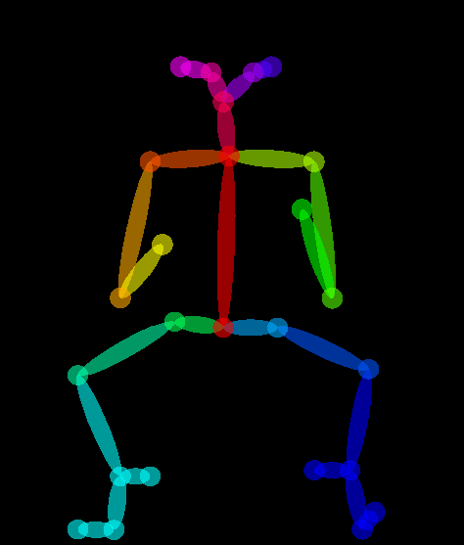
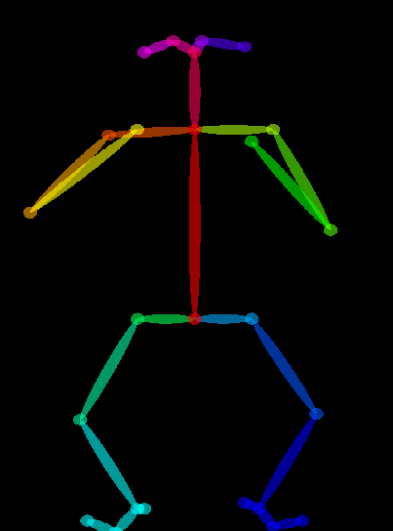
標準_標準
訓練集
測試集

Slide 24
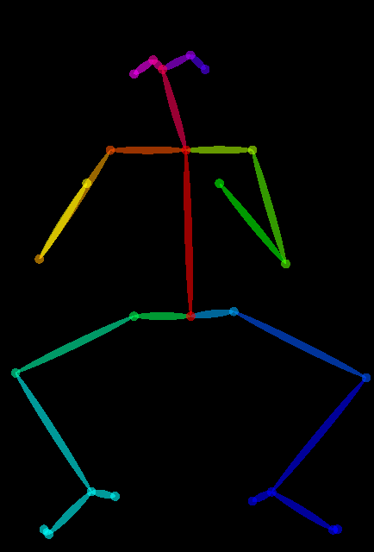
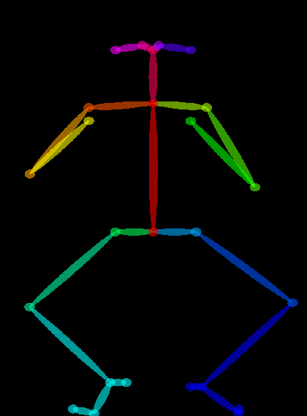
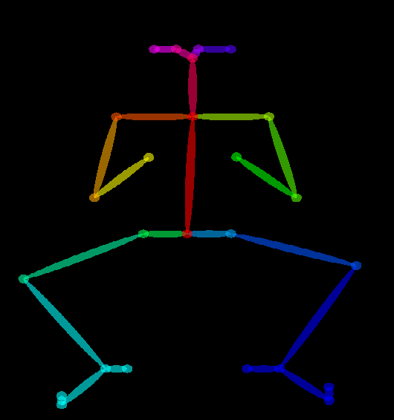
標準_過寬
訓練集
測試集的站姿站得太窄
修正後的測試集

Slide 25
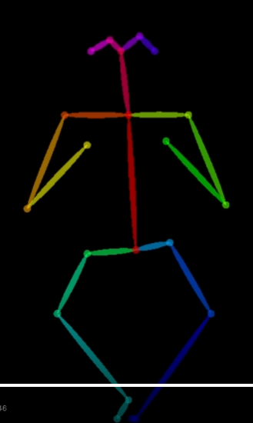
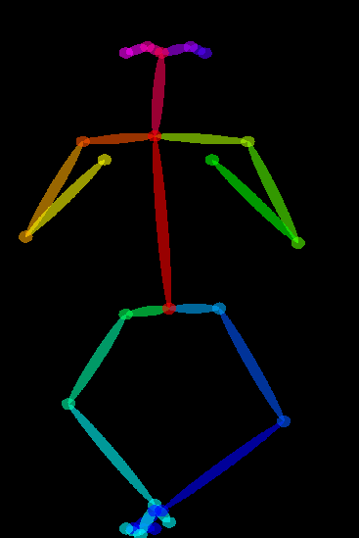
過窄_標準
訓練集
測試集

Slide 26
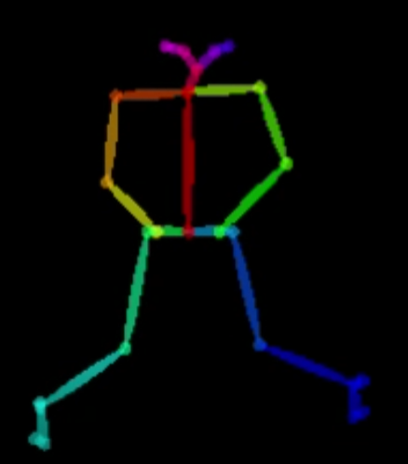
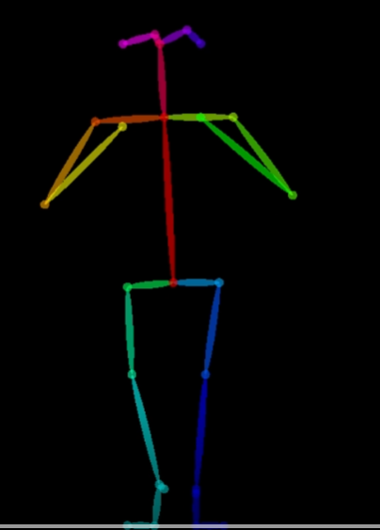
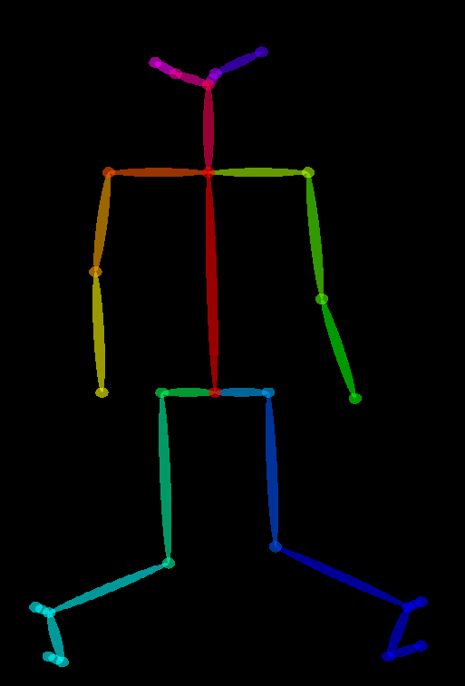
過寬_過窄
過寬_過窄訓練集
過寬_過窄的膝蓋還不夠窄
過窄_過窄訓練集
修正後的過寬_過窄訓練集

Slide 27
修正後的資料集數量
雙腳距離_膝蓋距離
標準_標準：10399
標準_過窄：4215 標準_過寬：3365
過窄_標準：4543
過窄_過窄：4330
過窄_過寬：4048
過寬_標準：3811
過寬_過窄：2293
過寬_過寬：2311

Slide 28
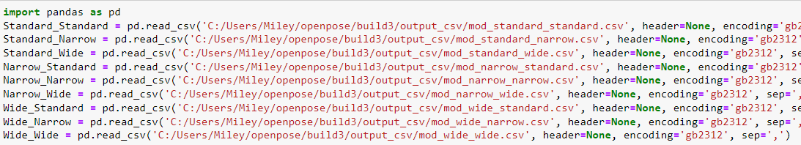
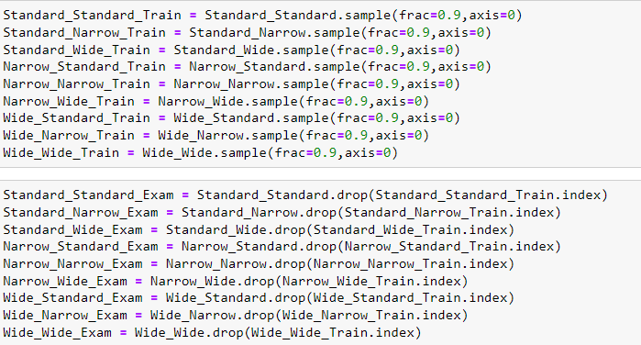
LSTM模型建立
讀取檔案
取90%當訓練集(後面會取20%來當作驗證集)，剩下10%當測試集

Slide 29
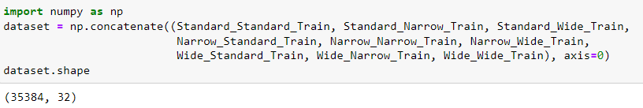
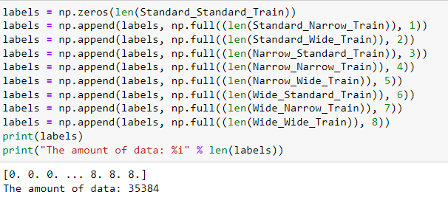
LSTM模型建立
放入dataset
Label appending
雙腳距離_膝蓋距離
標準_標準：0
標準_過窄：1 標準_過寬：2
過窄_標準：3
過窄_過窄：4
過窄_過寬：5
過寬_標準：6
過寬_過窄：7
過寬_過寬：8

Slide 30
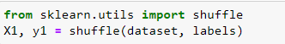
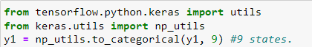
LSTM模型建立
打亂dataset跟labels
X1為dataset
Y1為labels
將label調成categorical_crossentropy適合的格式
LSTM的input需要3-Dim，將x1調整成LSTM需要的格式 ​

Slide 31
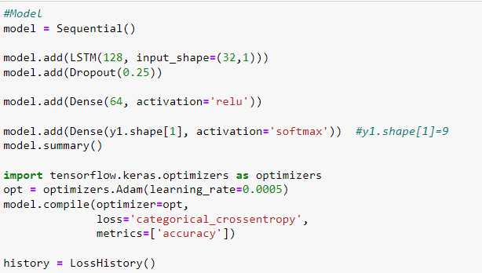
LSTM模型建立
模型建立

Slide 32
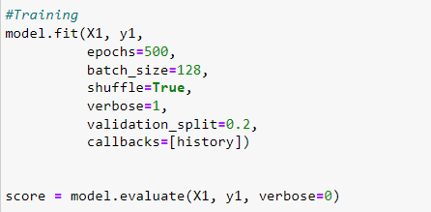
LSTM模型訓練
開始訓練
取20%當驗證集

Slide 33
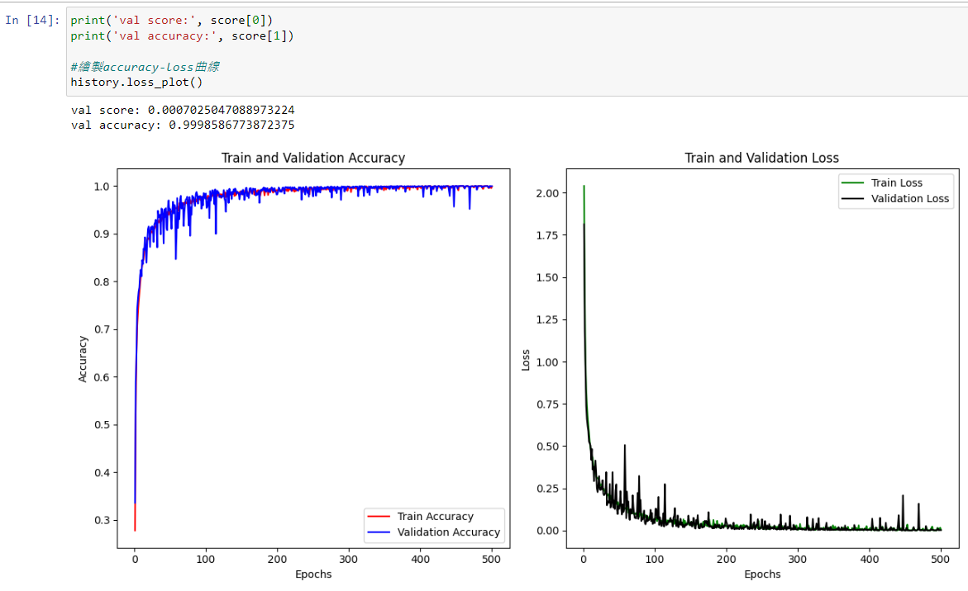
訓練結果

Slide 34
測試集
雙腳距離_膝蓋距離
標準_標準：234
標準_過窄：251 標準_過寬：205
過窄_標準：202
過窄_過窄：161
過窄_過寬：176
過寬_標準：170
過寬_過窄：157
過寬_過寬：150

Slide 35
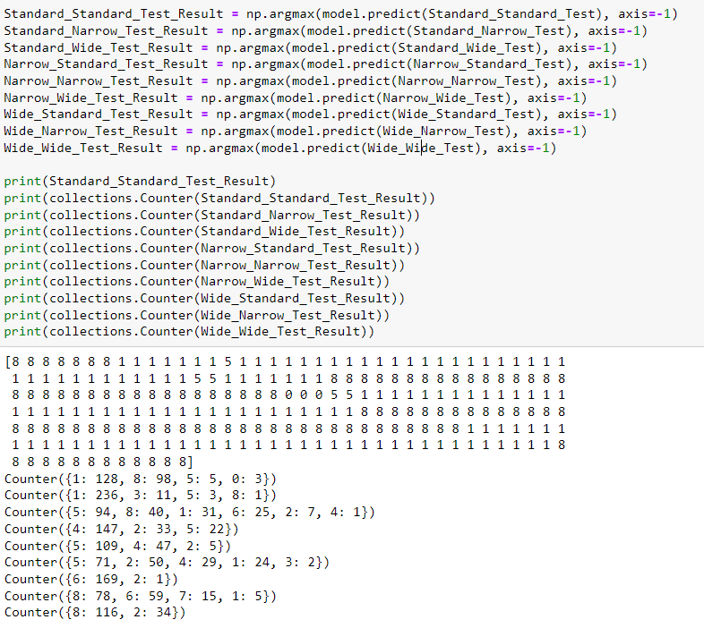
測試結果

Slide 36
在 np.argmax 函數中，axis=-1 是用來指定計算的軸。在多維數組中，我們可以指定 axis 的值來指定計算的方向。當 axis=-1 時，表示在最後一個維度上進行計算。
在這裡，你使用 np.argmax(model.predict(Standard_Standard_Test), axis=-1) 獲取了模型在 Standard_Standard_Test 測試集上的預測結果。這表示對於每個樣本，模型會輸出一個長度為類別數量的向量，該向量中包含各個類別的概率。np.argmax 函數會返回該向量中最大值的索引，即模型預測的類別標籤。
同樣地，axis=-1 在多維數組中也常用於表示沿著最後一個維度的方向進行計算，例如求和、取最大值等操作。這對於多維數組的運算很方便，可以減少很多額外的程式碼。

Slide 37
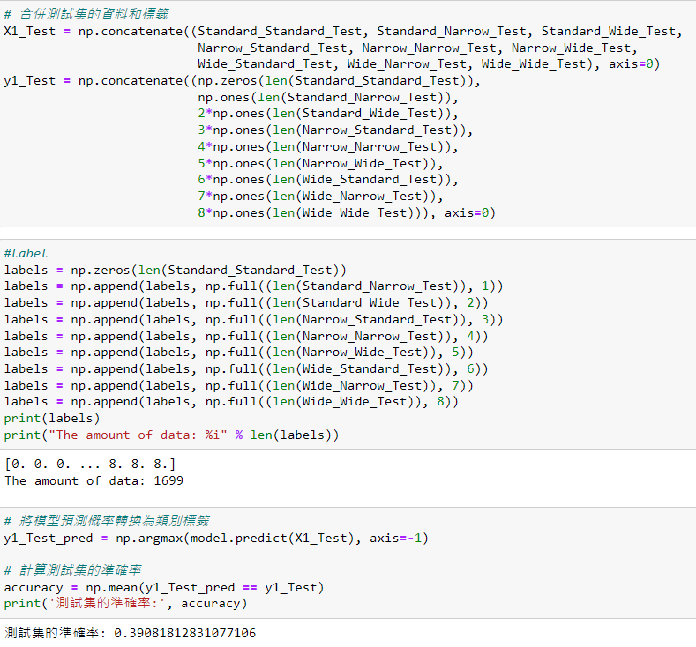
準確率

Slide 38

獨立測試集的部分
將測試集的標準_標準換成網路上的影片

Slide 39
更新後的測試集
雙腳距離_膝蓋距離
標準_標準：207
標準_過窄：251 標準_過寬：205
過窄_標準：202
過窄_過窄：161
過窄_過寬：176
過寬_標準：170
過寬_過窄：157
過寬_過寬：150

Slide 40


測試結果

Slide 41


比對
上周 本周
第一類的標準_標準在換成網路上的影片後就改善到準確率100%
第三類的標準_過寬則是因為上周改良測試集後餵錯了，還是餵給模型未修改過的資料，所以這周修正這個問題後準確率也有所改善，不過大多會誤判為標準_過窄，有可能是因為訓練集數量差距的關係(標準_過窄：4215；標準_過寬：3365)

Slide 42


從訓練集分割出來的測試集的測試結果
只有將一個過寬_標準判定為標準_標準

Slide 43


訓練集比對
過寬_標準 標準_標準
左邊的雙腳距離確實有比較寬，所以會判定錯誤可能也跟訓練集數量有關，於是下一步我先把各類資料集的數量去做平衡

Slide 44
平衡後的資料集數量
雙腳距離_膝蓋距離
標準_標準：10399
標準_過窄：4215 標準_過寬：4311
過窄_標準：4543
過窄_過窄：4330
過窄_過寬：4048
過寬_標準：4543
過寬_過窄：3535
過寬_過寬：4232
紅字部分為有修正過的資料集，盡量控制在4000筆上下；標準_標準這項因為在上次的測試中發現準確度良好所以這次先不去做更動

Slide 45

重新訓練的結果

Slide 46


測試結果

Slide 47


使用獨立測試集測試的結果

Slide 48


比對
本周第二次 本周第一次
能大多正確地判斷出標準_過寬(第三類) (訓練集有增加數量)
能大多正確地判斷出過窄_過窄(第五類)
能大多正確地判斷出過寬_過窄(第八類) (訓練集有增加數量)
能完全正確地判斷出過寬_過寬(第九類) (訓練集有增加數量)
過窄_標準(第四類)仍會誤判為過窄_過窄(第五類)
過窄_過寬(第六類)反而會被誤判為過窄_標準(第四類)

Slide 49


訓練集比對
過窄_標準
過窄_過窄
過窄_標準的膝蓋可能要再寬一點

Slide 50


測試集比對
過窄_標準
過窄_過窄
跟訓練集的情況類似，過窄_標準的膝蓋應該要再寬一點才能更明顯地跟過窄_過窄區分開來

Slide 51


過窄_過寬被誤判為過窄_標準
過窄_過寬(訓練集)
過窄_標準(訓練集)
這個問題應該也跟前兩頁提到的過窄_標準膝蓋不夠寬有關係，因為從左邊的圖可以看出來過窄_過寬跟過窄_標準的膝蓋是有做出區隔的。不過有個隱憂是有可能過窄_標準的膝蓋在經過改善變寬之後可能會跟過窄_過寬太過相似。

Slide 52


過窄_標準改善後的訓練集比對
改善前 改善後 過窄_過寬

Slide 53
資料集數量
雙腳距離_膝蓋距離
標準_標準：10399
標準_過窄：4215 標準_過寬：4311
過窄_標準：4295
過窄_過窄：4330
過窄_過寬：4048
過寬_標準：4543
過寬_過窄：3535
過寬_過寬：4232

Slide 54
獨立測試集數量
雙腳距離_膝蓋距離
標準_標準：207
標準_過窄：251 標準_過寬：205
過窄_標準：286
過窄_過窄：161
過窄_過寬：176
過寬_標準：170
過寬_過窄：157
過寬_過寬：150
測試集的過窄_標準也有做改良(膝蓋再更寬一點)

Slide 55

訓練結果

Slide 56


測試結果

Slide 57


使用獨立測試集測試的結果

Slide 58


比對
本週 上週
雙腳距離_膝蓋距離
標準_標準：0
標準_過窄：1 標準_過寬：2
過窄_標準：3
過窄_過窄：4
過窄_過寬：5
過寬_標準：6
過寬_過窄：7
過寬_過寬：8
能大多正確地判斷出過窄_標準(訓練集有改良)
過窄_過窄反而被判定成過窄_過寬(這部分比較難理解原因)
過窄_過寬一樣會被判定為過窄_標準(過窄_過寬的訓練集可能也需要再改良，把膝蓋距離再拉得更寬)
過寬_標準有部分會被判定成過寬_過寬

